Slide 1


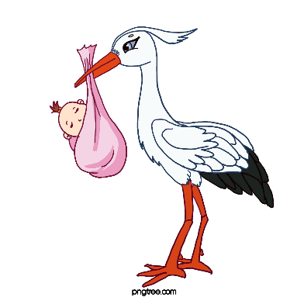

KHỞI ĐỘNG

Slide 2

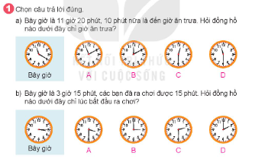

Slide 3


Slide 4


Slide 5


Slide 6

CHÀO TẠM BIỆT

